Slide 1


Giáo viên: Vũ Thị Hường

Slide 2





Slide 3


Câu 1: Công thức tính diện tích hình tròn là:
A
r x r x 3,14
B
x x 3,14
C
A và B đều đúng

Slide 4
Câu 2: Diện tích hình tròn có đường kính 20 cm là:
A
31,4 cm
B
314 cm
C
314 cm²

Slide 5







Slide 6
Trong tiết học này, chúng ta hãy cùng nhau tạo ra hình yêu thích.

Slide 7
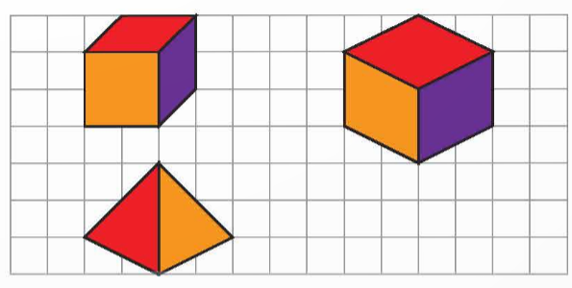
1
Cắt rồi dán để tạo thành các hình (theo mẫu)

Slide 8
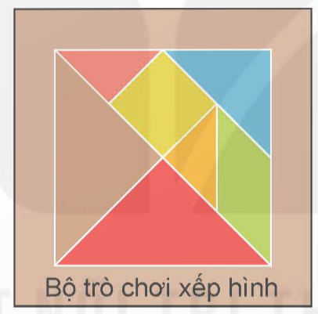
2
Trò chơi xếp hình.

Slide 9

Từ 7 miếng ghép của bộ trò chơi xếp hình, em hãy xếp thành các hình dưới đây

Slide 10
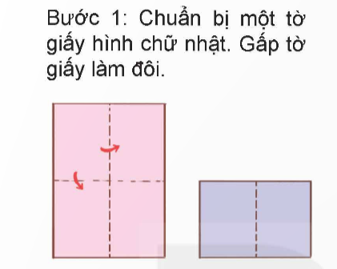
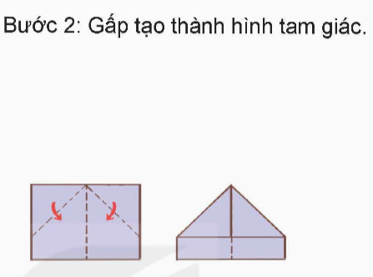
3
Em hãy gấp thuyền buồm theo hướng dẫn dưới đây.

Slide 11
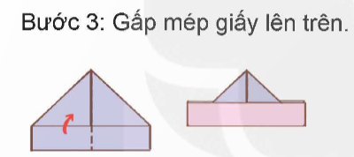
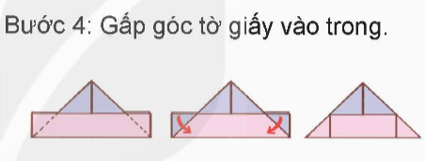
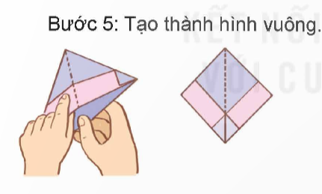
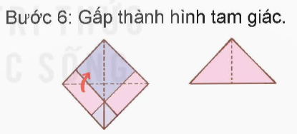

Slide 12
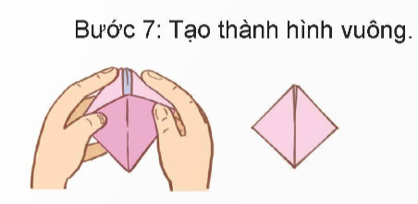
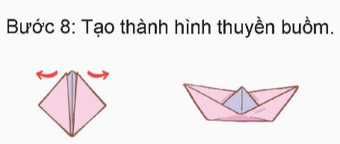

Slide 13

Về nhà: hoàn thành sản phẩm

